Slide 1
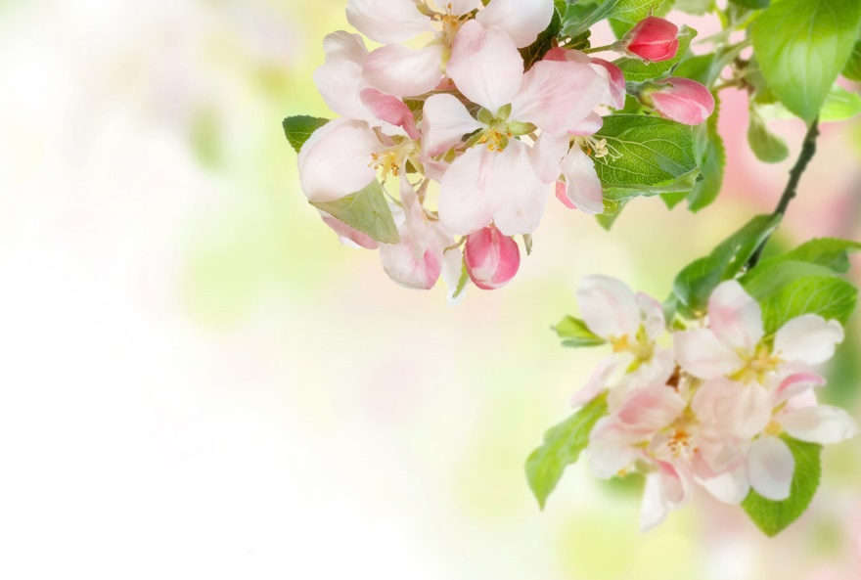
Праздник мира и труда!
Подготовила воспитатель
подготовительной группы
МБДОУ «УНДС №1 «Петушок»
Берегова Марина Анатольевна

Slide 2
В современной России 1 мая отмечается как Праздник Весны и Труда.

Slide 3
Но много лет назад он был днем борьбы рабочих людей за свои права и назывался Днем Международной солидарности трудящихся. В те времена жизнь рабочих, которые трудились на фабриках и заводах, была тяжелой. Они работали с раннего утра до позднего вечера и за свой нелегкий труд получали так мало денег, что иногда их не хватало даже на еду.

Slide 4
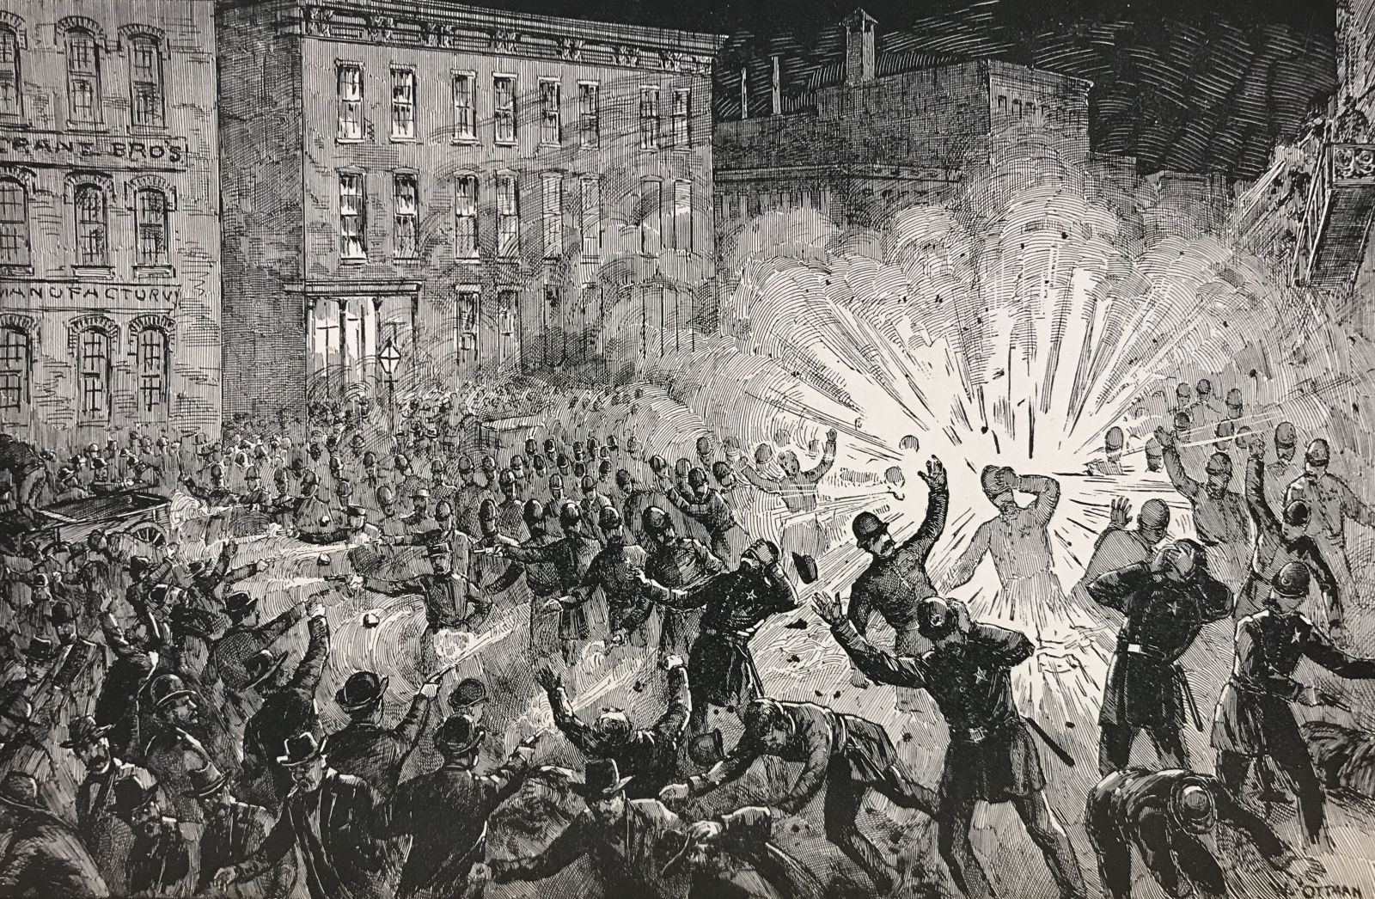
Тогда рабочие устраивали шествия – демонстрации. Они несли флаги и плакаты, на которых были написаны требования трудового народа. Первое такое шествие произошло 1 мая 1886 года.

Slide 5
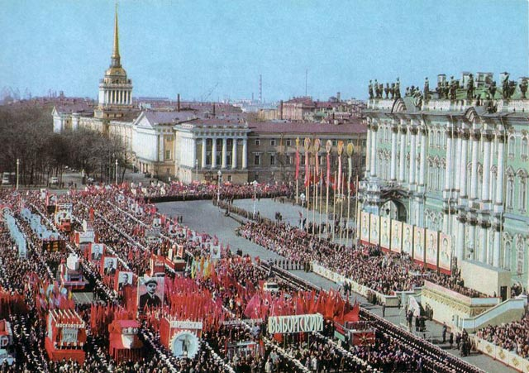
В 1992 году Международный День солидарности трудящихся был переименован в праздник Весны и Труда.

Slide 6
В наши дни 1 мая мы отмечаем Праздник весны и труда. Это праздник всех, кто трудится, праздник людей разных профессий: рабочих, ученых, врачей, учителей и т.д.

Slide 7
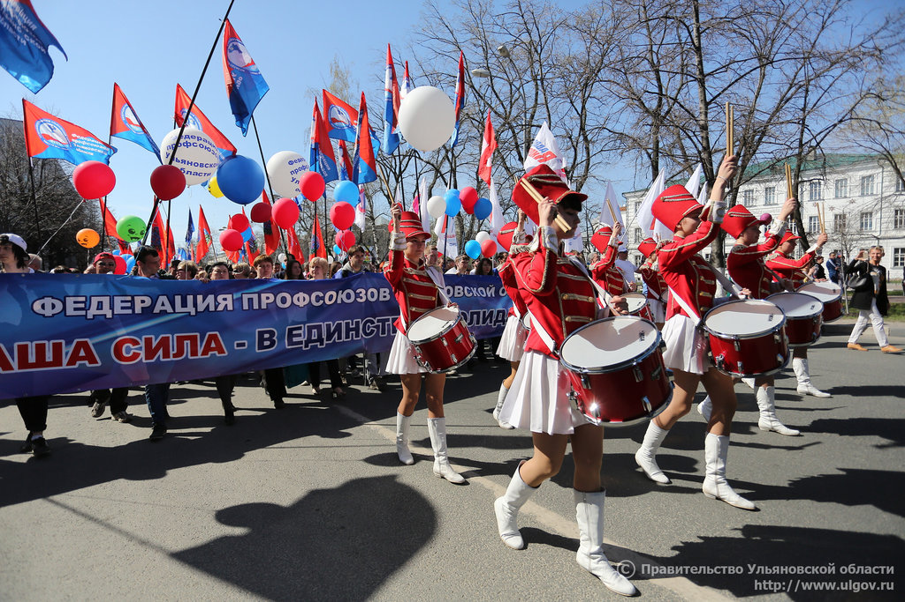
Праздник весны и труда принято отмечать красочными шествиями, демонстрациями. Люди берут с собой воздушные шары, флажки, цветы. На ярких плакатах написаны слова: «МИР! ТРУД! МАЙ!» 1 Мая повсюду звучит музыка, играют оркестры, все танцуют и поют.

Slide 8
А как много существуют поговорок о труде: 1.Землю красит солнце – а человека труд. 2.Сделал дело - гуляй смело. 3.Труд человека кормит, а лень портит. 4.Не потрудиться, так и хлеб не родится. 5.Без труда не вынешь и рыбку из пруда. 6.Словами поле не засеешь.

Slide 9
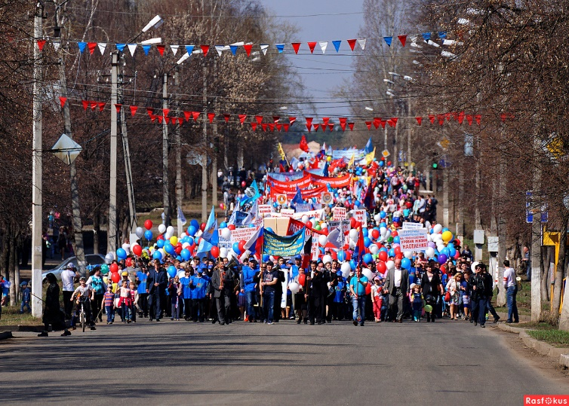
Праздник весны и труда – другие названия: Первомай, День труда, День весны, День международной солидарности трудящихся – отмечается в 142 странах и территориях мира 1 Мая или как раньше отмечали в первый понедельник мая.

Slide 10
В некоторых странах День труда отмечается в другое время - к ним относятся: США, Япония, Австралия, и Новая Зеландия. Более чем в 80 государствах, включая Индию, День труда не отмечается.

Slide 11
В нашей стране первый день мая, как и в большинстве других стран, официально является выходным. Уже много десятилетий люди в эти дни отдыхают, развлекаются, ездят на природу, устраивают народные гуляния. В этот день в каждом городе и каждом населенном пункте страны проходят праздничные демонстрации. Очевидно, что этот праздник несет в себе много радости и дружелюбия!

Slide 12
Спасибо за внимание!

